Slide 1
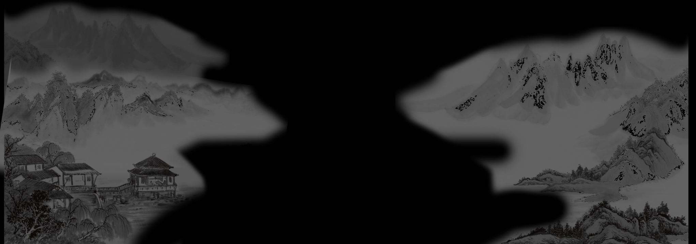
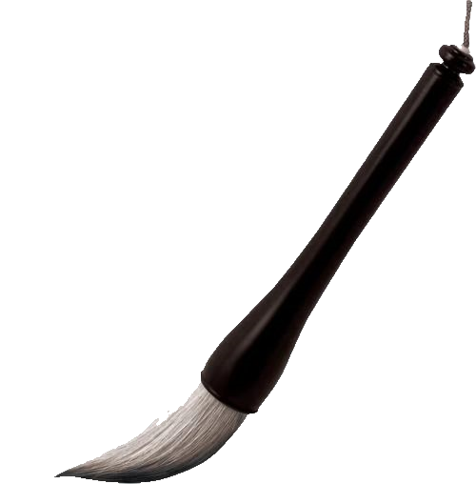
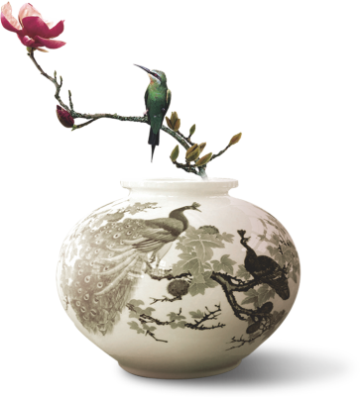
石钟山记
苏轼

Slide 2
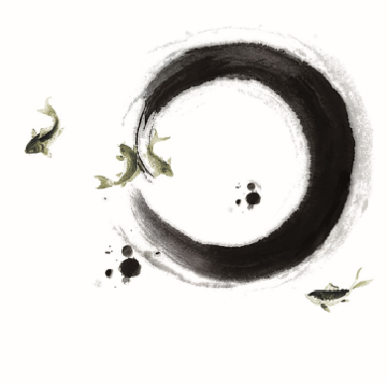
导 入
同学们，我们此前学过不少苏轼的诗词，像 “大江东去，浪淘尽，千古风流人物”，尽显豪迈壮阔；“但愿人长久，千里共婵娟”，饱含深情。可今天要学的《石钟山记》，却和以往那些诗词风格大不相同。这篇文章中，苏轼化身一位严谨的探索者，面对石钟山得名的疑问，没有轻易相信前人说法，而是亲身考察。一座山的名字背后，究竟藏着怎样的故事，能让苏轼如此上心？现在，就让我们带着这份好奇，走进《石钟山记》，去看看苏轼眼中的石钟山。

Slide 3
学习目标
语言建构与运用:了解苏轼及本文写作背景;梳理文章，掌握重要文言基础知识。
思维发展与提升:理清文章的写作思路，体会作者在文中提出的观点和主张。
审美鉴赏与创造:学习借游记阐述自己的见解，把议论、记叙、描写和抒情有机结合的写作方法。
文化传承与理解:理解课文所阐发的人生哲理，学习作者反对臆断、重视考察的精神。

Slide 4

走进作者

Slide 5
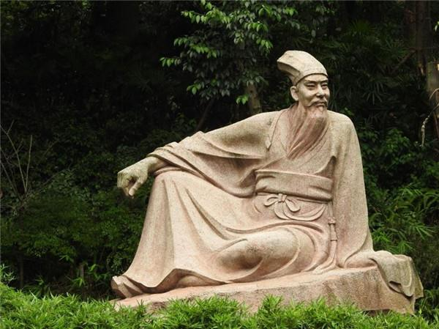
了解作者
苏轼(1036-1101)北宋文学家、书画家。字子瞻，号东坡居士，谥号文忠，北宋眉山人。“唐宋八大家”之一。
诗——与黄庭坚并称“苏黄” ；
词——与辛弃疾齐名称“苏辛” ，
开创豪放派词风；
文——“唐宋八大家”之一，
“三苏”之一。
书画——与黄庭坚、米芾、蔡襄
并称“宋四家”。
作品有《苏东坡全集》。

Slide 6
创作背景
苏轼一生遭受政治磨难。入朝任职后，因不同意王安石推行新法，出任杭州通判，后改为知密州、徐州、湖州。宋神宗元丰二年（1079），御史李定等弹劾他作诗讽刺新法，以“谤讪朝廷”罪被捕下狱，这就是北宋有名的文字狱“乌台诗案”。幸而未死，出狱后，被贬为黄州团练副使。元丰三年（1080）到黄州。元丰七年（1084）被调赴汝州（今属河南），这年六月，苏轼由黄州团练副使调任汝州团练副使时，顺便送他长子苏迈到饶州德兴县（今属江西）任县尉，途径湖口，游览了石钟山，写了这篇文章。

Slide 7
文学常识
记：
  古代一种散文体裁,可叙事、写景、状物,抒发情怀抱负,阐述某些观点。可记人记事、记山川名胜、记器物建筑等，又称“杂记”。
  主要分为以下几类：
  ①碑记：古代一种刻在石碑上记叙人物生平事迹的文体，如《五人墓碑记》。
  ②游记：是一种描写旅行见闻的散文体裁，如《桃花源记》《岳阳楼记》《醉翁亭记》《石钟山记》等。
  ③杂记：是古代因事见义、杂写所见所闻不多加议论的散文体裁，如《核舟记》《病梅馆记》。
  ④记……事：是古代记载人物生平事迹的文体，如《记王忠肃公翱三事》。

Slide 8
初读文本

Slide 9
朗读文章，把握读音
蠡（lǐ） 郦（lì） 磬(qìng) 聆(líng) 桴（fú）
铿（kēnɡ） 硿硿（kōng） 栖鹘(qīhú) 磔磔（zhézhé）鹳鹤(guànhè) 噌吰（chēnɡhónɡ）
罅（xià） 窾坎（kuǎnkǎn）镗鞳（tānɡtà）识（zhì） 无射（wúyì）

Slide 10
基础知识积累
第一段 《水经》云：“彭蠡之口有石钟山焉。”郦元以为下临深潭，微风鼓浪，水石相搏，声如洪钟。
语气助词
靠近
撞击
大
振动
译文：《水经》上说：“鄱阳湖的出口处有座石钟山。”郦道元认为（这座山）的下面紧挨着深水潭，微风鼓动波浪，水和石头互相碰撞，发出的声音像大钟一样。

Slide 11
是说也，人常疑之。今以钟磬置水中，虽大风浪不能鸣也，而况石乎！
这
把
放
即使
使……发出声音
译文：这个说法，人们常常怀疑它。钟和磬放在水里，即使大风大浪也不能使它发出声响，何况是石头呢！

Slide 12
至唐李渤始访其遗踪，得双石于潭上，扣而聆之，南声函胡，北音清越，桴止响腾，余韵徐歇。
才
找到
敲打
仔细听
寻访
得……潭上：介后句
连词表承接
通“含糊”
慢
译文：到了唐朝李渤才开始寻访它的遗留下来的踪迹，在水潭边上找到两块山石，敲一敲，听听它们的声音，南边的那块山石声音重浊而模糊，北边的那块山石声音清脆而响亮，鼓槌停止了（敲击），声音（还在继续）传播，余音慢慢消失。

Slide 13
石钟山命名的真正的原因
自以为得之矣。然是说也，余尤疑之。石之铿然有声者，所在皆是也，而此独以钟名，何哉？
这
认为
但是
定语后置句
惟独
用
命名
译文：李渤自认为找到了石钟山命名的原因了。但是这个说法，我更加怀疑它。山石（被敲打时）发出声音，到处都是这样。可是惟独这座山用钟来命名，为什么呢？

Slide 14
到……去
第二段 元丰七年六月丁丑，余自齐安舟行适临汝，而长子迈将赴饶之德兴尉，送之至湖口，因得观所谓石钟者。
从
将要
赴任
能够
用船。名作状
因而，于是。
译文：元丰元年六月初九日，我从齐安乘船出发到临汝去，（我的）大儿子苏迈将要去就任饶州府德兴县的县尉，（我）送他到湖口县，因而能够看一看人们所说的（名叫）石钟的山。

Slide 15
寺僧使小童持斧，于乱石间择其一二扣之，硿硿焉，余固笑而不信也。至莫夜月明，独与迈乘小舟，至绝壁下。
派
在
挑选
其中的
形容词尾
仍旧，还是
同“暮”夜晚
单独
陡峭
连词表修饰
译文：寺院里的和尚叫一个小孩拿着斧头，在杂乱的石头中间选择其中一两处敲击它，发出硿硿的声音，我仍旧笑笑，并不相信。到了晚上，月光明亮，（我）独自和苏迈乘着小船，划到陡峭的山崖下面。

Slide 16
大石侧立千尺，如猛兽奇鬼，森然欲搏人；而山上栖鹘，闻人声亦惊起，磔磔云霄间；又有若老人咳且笑于山谷中者，或曰此鹳鹤也。
倾斜
阴森恐怖的样子
听到
像
抓、扑
也
有的人
判断句
译文：巨大的石头在旁边耸立着，高达千尺，好像凶猛的野兽和奇异的鬼怪，阴森森地想要向人猛扑过来（似）的；而山上栖息的隼，听到人的声音也受惊飞起来，喋喋地在高空中鸣叫；还有像老人在山谷中边咳边笑（似的）声音，有人说这是鹳鹤鸟。

Slide 17
古义：心惊
今义：内心有所触动
余方心动欲还，而大声发于水上，噌吰如钟鼓不绝。
正
状语后置
鼓声
消失
译文：我正心惊害怕想要回去（的时候），却（听到）巨大的声音从水面上传来，噌吰噌吰地响着像（击）钟（敲）鼓一样连续不断。

Slide 18
船夫
舟人大恐。徐而察之，则山下皆石穴罅，不知其浅深，微波入焉，涵淡澎湃而为此也。
非常害怕
慢慢
观察
都
裂缝
表修饰
兼词,到那里
表因果
形成
译文：船夫非常害怕。（我）慢慢地观察它，原来山下面都是石洞和裂缝，不知道它们有多深，细小的波浪涌进洞穴和裂缝，波浪激荡便产生这种声音。

Slide 19
将要
古义：中间是空的
今义：天空中
舟回至两山间，将入港口，有大石当中流，可坐百人，空中而多窍，与风水相吞吐，有窽坎镗鞳之声，与向之噌吰者相应，如乐作焉。
在水流的中心
窟窿
之前
应和
演奏
音乐
译文：小船绕到两山之间，将要进入港口，有一块大石头挡在水流的中心，（上面大约）能坐一百来人，中间是空的，而且有许多窟窿，把风浪吞进去又吐出来，发出窽坎镗鞳的声音，同先前的噌吰声音相互应和，好像音乐演奏一样。

Slide 20
因笑谓迈曰：“汝识之乎？噌吰者，周景王之无射也，窽坎镗鞳者，魏庄子之歌钟也。古之人不余欺也！”
于是
知道
判断句
我
宾语前置
欺骗
译文：于是（我）笑着对苏迈说：“你记得这些（典故）吗？那噌吰的响声，是周景王无射钟的声音；窽坎镗鞳的声音，是魏庄子歌钟的声音。古时的人（称这座山为石钟山）没有欺骗我啊！”

Slide 21
第三段
事不目见耳闻，而臆断其有无，可乎？郦元之所见闻，殆于余同，而言之不详；
名词作状语，亲耳
名词作状语,凭主观。
名词作状语，亲眼
大概
译文：凡事不是亲眼看到,亲耳听到,却凭主观猜测来判断的存在或不存在,可以吗? 郦道元看到的,大概和我一样,但是说得不够详细。

Slide 22
有官职的人
士大夫终不肯以小舟夜泊绝壁之下，故莫能知！
终究
没有人
译文：（那些）读书做官的人终究不愿驾小船在夜晚停泊在陡峭的山崖下面，所以没有人能够了解（石钟山得名的真正原因）！

Slide 23
而渔工水师虽知而不能言。此世所以不传也。而陋者乃以斧斤考击而求之，自以为得其实。余是以记之，盖叹郦元之简，而笑李渤之陋也。
……的原因。
（古）其，那，指示代词。实，事情真相，名词。（今）一个词。义为“实质上”。
用
于是
因此
译文：（至于那些）渔夫（和）船工，即使知道（这些）却（又）不能用文字记载。这（就是）世上没有流传下来（石钟山得名由来）的缘故。可是（那些）知识浅薄的人，竟用斧头敲打（山石）的办法来寻求（石钟山得名的）原因，（还）自以为弄清了事情的真相。我因此记下这件事，慨叹郦道元（说法）的简略，并且嘲笑李渤（见识）的浅陋啊。
Notes:
译文：（至于那些）渔夫（和）船工，即使知道（这些）却（又）不能用文字表达。这（就是）世上没有流传下来（石钟山得名由来）的缘故。可是（那些）知识浅薄的人，竟用斧头敲打（山石）的办法来寻求（石钟山得名的）原因，（还）自以为弄清了事情的真相。我因此记下这件事，慨叹郦道元（说法）的简略，并且嘲笑李渤（见识）的浅陋啊。

Slide 24
赏析文本

Slide 25
赏析第一段
1.石钟山的名字到底是如何得来的呢？第一段写了几种说法？在原文中找出相关语句，完成以下表格。
人物 | 得名由来 | 作者态度 | 作者依据
郦
道
元
今以钟磬置水中，
虽大风浪不能鸣
也，而况石乎！
“水石相搏”说
人常疑之
李
渤
石之铿然有声者，所在皆是也，而此独以钟名，何哉？
“扣石发声”说
余尤疑之

Slide 26
2.“人常疑之” “余尤疑之”可以互换吗?
郦道元 人常疑之——人疑我未必疑
李 渤 余尤疑之—— 我尤对此生疑
这两疑引出作者探访石钟山的行动，为第二段“固笑而不信”和夜游
石钟山，以及结尾的一“叹”一“笑”,一“简”一“陋”作铺垫， 表现出作者不面定论的质疑精神和严谨认真的求实精神。

Slide 27
赏析第二段
1.第二段记叙实地考察石钟山，得以探明其名由来的经过。
白天：寺僧演示――“笑”（嘲讽）
两个阶段
暮夜：夜泊绝壁――“笑”（自得）

Slide 28
2.经过实地考察，作者认为石钟山得名的由来是什么?
声 源 声 音
微波——山下石穴罅 噌吆如钟鼓不绝
水石相搏说
风水——中流之大石 有簌坎镗鞯之声

Slide 29



夸张
比喻
拟人
3.作者是如何描写月夜绝壁下的情景的?有何作用?
动静结合
大石侧立千尺，如猛兽奇鬼，森然欲搏人； 绘形
而山上栖鹘，闻人声亦惊起，磔磔云霄间；
比喻摹声 直接摹声 ^{绘声}
又有若老人咳且笑于山谷中者，或日此鹳鹤也。
高低结合
①渲染阴森可怖、冷清凄厉的氛围；②突出亲访之不易，表现出求真务实
的探索精神； ③ 为批评“士大夫终不肯以小舟夜泊绝壁之下”埋下伏笔。

Slide 30
赏析第三段
第三段写探明石钟山得名由来的感想，表明写作意图。

Slide 31
合作探究

Slide 32
1.课文结构
郦说
——人常疑之
议论为主
提出问题
游因——质疑
李说
—— 余尤疑之
1.访问时间，同伴和机缘
2.访问寺僧
3.亲访之见闻
4.访之所得
记
游历——解疑
大石侧立
栖鹘惊飞
鹳鹤怪叫
水声轰鸣
叙议结合
解决问题
游感——结论：
事不目见耳闻，
而臆断其有无，
可乎？
集中议论
抒发感想

Slide 33
2.本文中作者有三次笑，他在笑什么？试分析。
①“余笑而不信也”
这里的“笑”是作者对李渤说法的“尤疑”的笑，正因为作者不相信李渤的说法，所以他对寺僧的做法、对小童的举动都到好笑。因为寺僧使小童持斧“于乱石间择其一二扣之，硿硿焉”，这根本就不能说明石钟山何以得名，李渤说法的漏洞是显而易见的（“石之铿然有声者，所在皆是也，而此独以钟名，何哉”）。这里的笑，还含有作者对李渤说法的清醒认识。他知道李渤的说法已近乎“权威”。而他却不盲从，不迷信前人的说法，故他“笑而不信”。

Slide 34
②“因笑谓迈曰”
这里的“笑”是作者会心的笑、得意的笑。苏轼夜乘小舟至绝璧下”后亲身探访、考察，了解了石钟山命名的真正由来，为自己的巨大收获而感到由衷的高兴。更重要的是，他对郦道元和李渤的两种说法的怀疑，经过实地探寻终于得到了正确的解释。他没有主观想象，他的有疑必察、实事求是的科学态度，终于被实践证明是正确的。

Slide 35
③“盖叹郦元之简，而笑李渤之陋也”
这里的“笑”，是对李渤浅陋的说法和做法的嘲笑。李渤曾实地去考察过，但他的考察是肤浅的、机械的。他“忽遇双石，欹枕潭际，影沧波中”，即问“水滨”之人，得知其有“铜铁之异”，又“扣而聆之，南音函胡，北音清越，桴止响腾”（李渤《辨石钟山记》），即由此断定，石钟山命名的原因是石声如钟。李渤的这种考察本身是不全面的，这种结论的得出过程是一种简单的逻辑推理。正因为如此，苏轼提出了自己的疑问。经过实地考察，苏轼解开了石钟山命名之谜，为他对李渤的嘲笑提供了有力的依据。

Slide 36

3.写作特点
（1）因事说理，叙议结合。
《石钟山记》的结构不同于一般的游记散文那样先记游后议论，而是先议论，由议论带出记叙，最后又以议论作结。作者以“疑——察——结论”三个步骤展开全文。而且议论、记叙层层深入，全文首尾呼应，环环相扣，浑然一体。

Slide 37
（2）笔墨集中，结构紧凑。
本文写得很集中。从头至尾，紧扣石钟山的命名来写。第一段提出问题，第二段解决问题，第三段得出结论。文中写寺僧使小童扣石出声，是为了核实李渤扣石发声之说，是为了探求石钟山命名的由来，而与石钟山命名关系不大的则一笔带过或略而不写。如作者与寺僧的语言对答，如乘舟夜游，“舟人大恐”时的对话，这些作者均未写出。又如，只有他“笑谓迈曰”，而无苏迈的回答，这也是回避不写的。作者集中写石钟山的命名问题，使得文章结构显得很紧凑。

Slide 38
（3）行文波澜起伏，有缓有急。
行文有缓有急，抑扬顿挫，波澜起伏，诙谐风趣。如夜游石钟山一段，写得极为精彩，作者先交代游览的时间、地点、同伴方式，语气比较舒缓；接下来是环境描写，大石“森然欲搏人”，栖鹘惊飞，鹳鹤怪叫，写得阴森可怕，寒气逼人，读者读到这里真有点毛骨悚然，心惊肉跳；然后以“余方心动欲还”，暂缓紧张气氛，忽又有“大声发于水上，噌如钟鼓不绝”，不仅“舟人大恐”，读者也不免为之“大恐”，不知发生了什么事情；最后经过“徐而察之”，发现原来是“水石相搏”的声音，读者紧张的心情才渐趋平缓。

Slide 39
4.主旨
本文记录了作者考察石钟山得名的原因的过程，文中的叙事、议论皆由探寻石钟山命名的来由而发，卒章显志，先得出“事不目见耳闻，而臆断其有无，可乎”的观点，再用“叹郦元之简，而笑李渤之陋”的一叹、一笑点出自己的写作意图。实质上表达了作者有疑必察、反对臆断、重视实地考察的态度。

Slide 40
5.启示
实践出真知。
人们对于客观事物的认识，本来就有一个过程，而且后人对苏轼说法的怀疑、察疑、释疑，和苏轼不迷信古人，不轻信旧说，不主观臆断，而愿亲身实地观察的精神正是一致的。

Slide 41
谢谢欣赏

